Slide 1
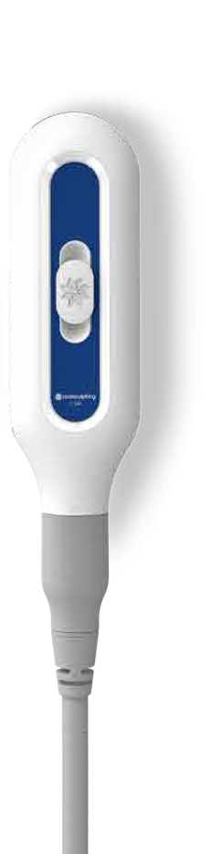
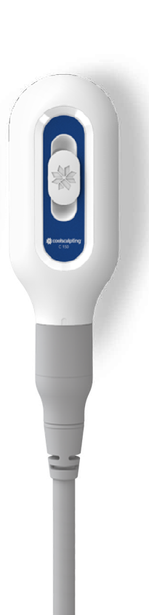
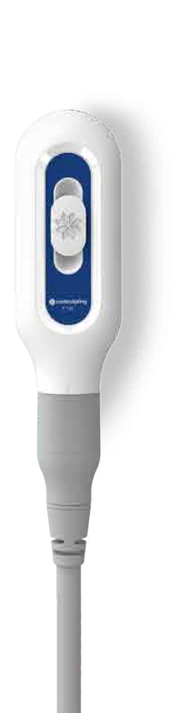
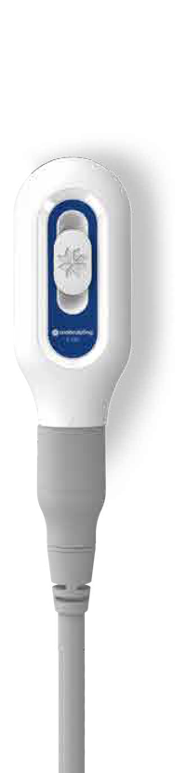
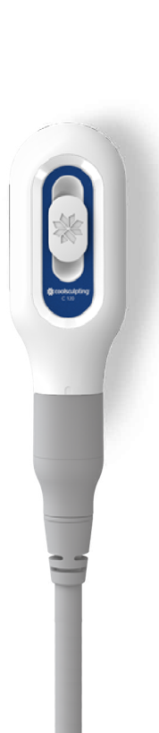
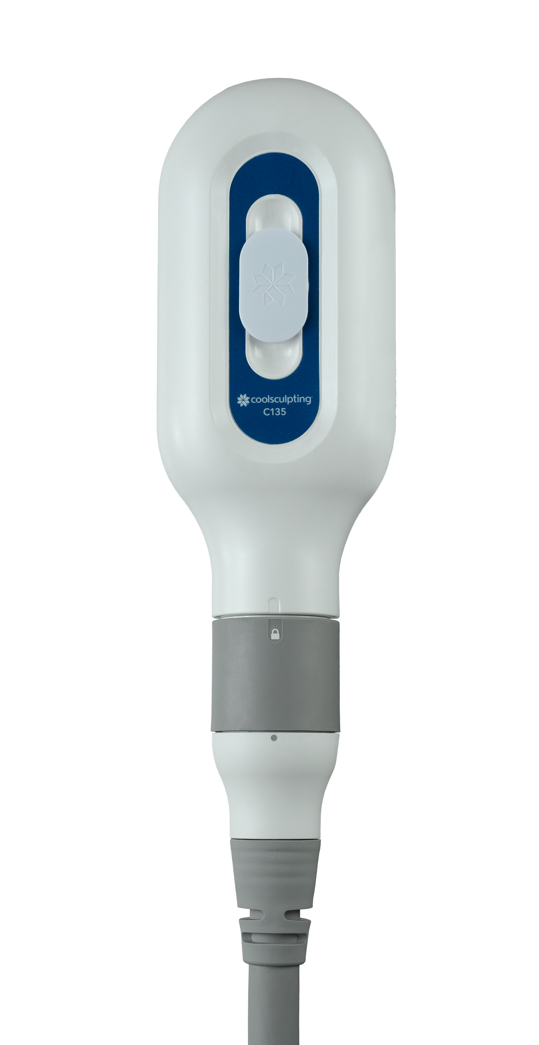

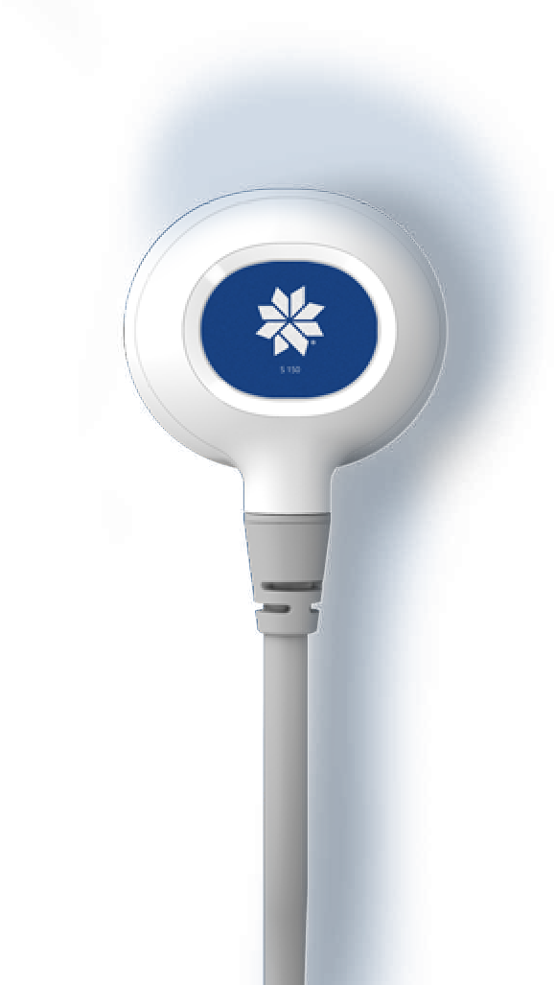
新Eliteアプリケータ一覧
Curveシリーズ
Flatシリーズ
Surface
Curve
80
Curve
120
Curve
135
Curve
150
Curve
240
Flat
165
Flat
125
Surface
150

Slide 2
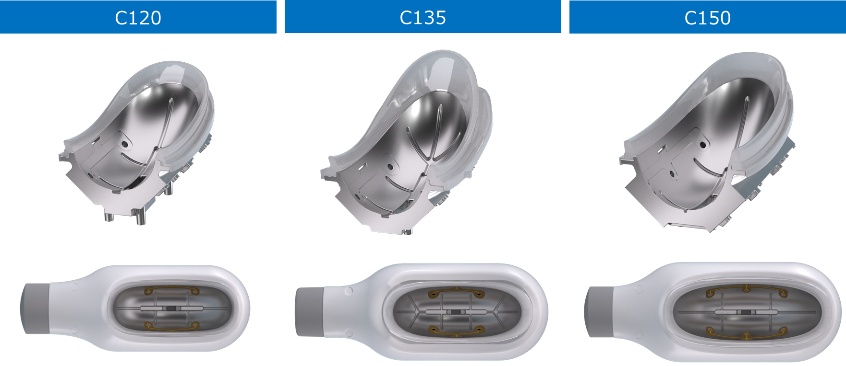
比較

Slide 3
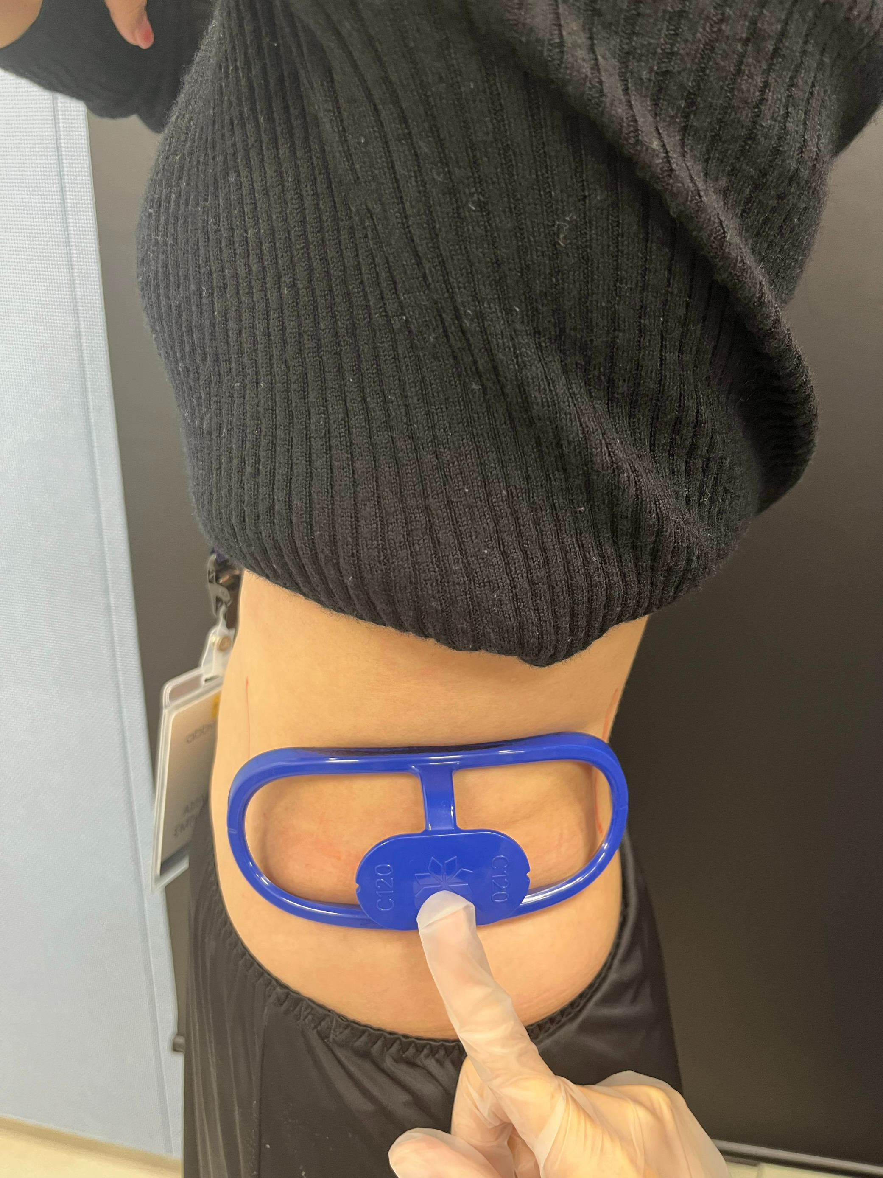
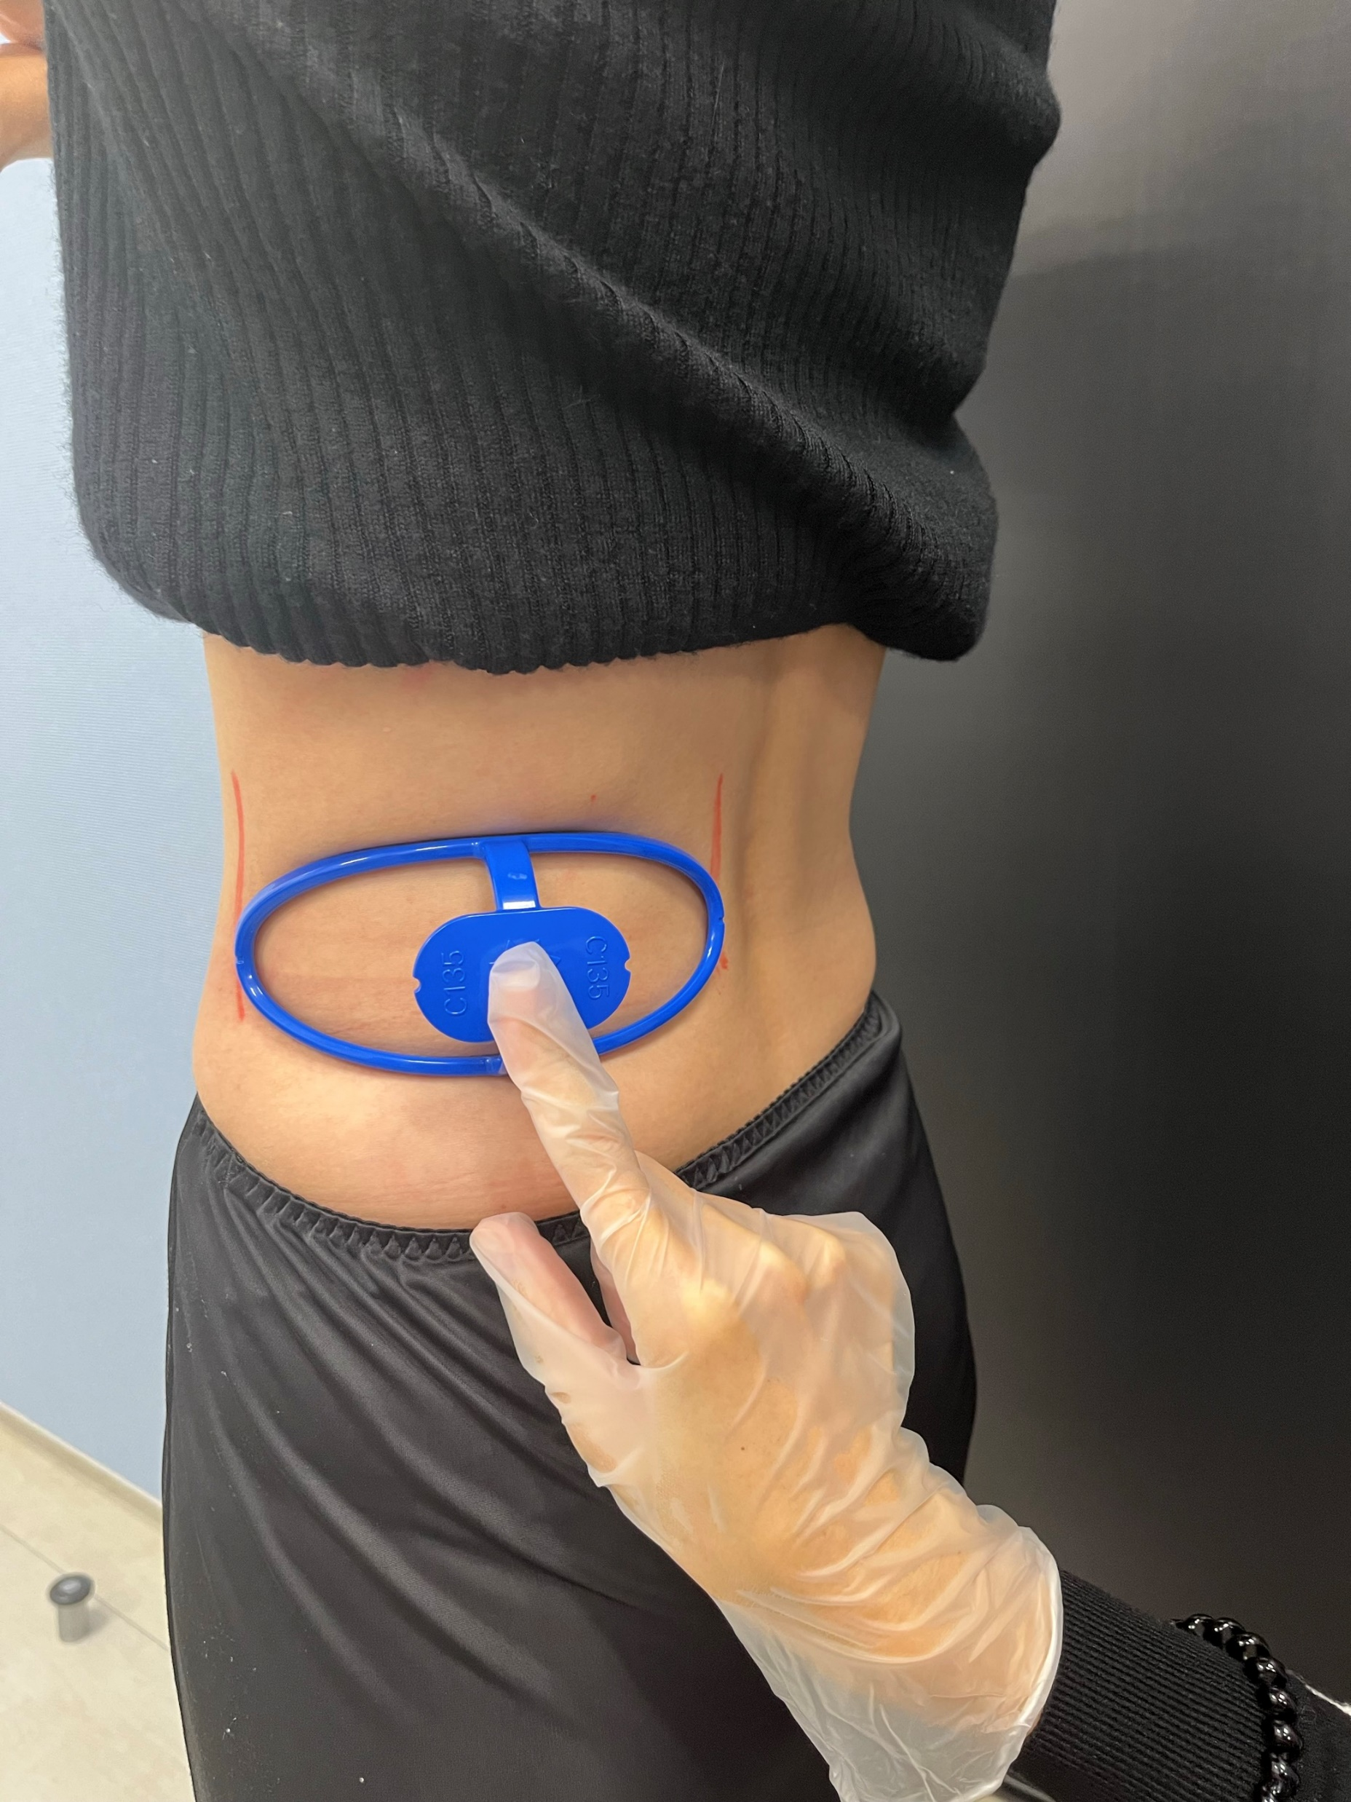
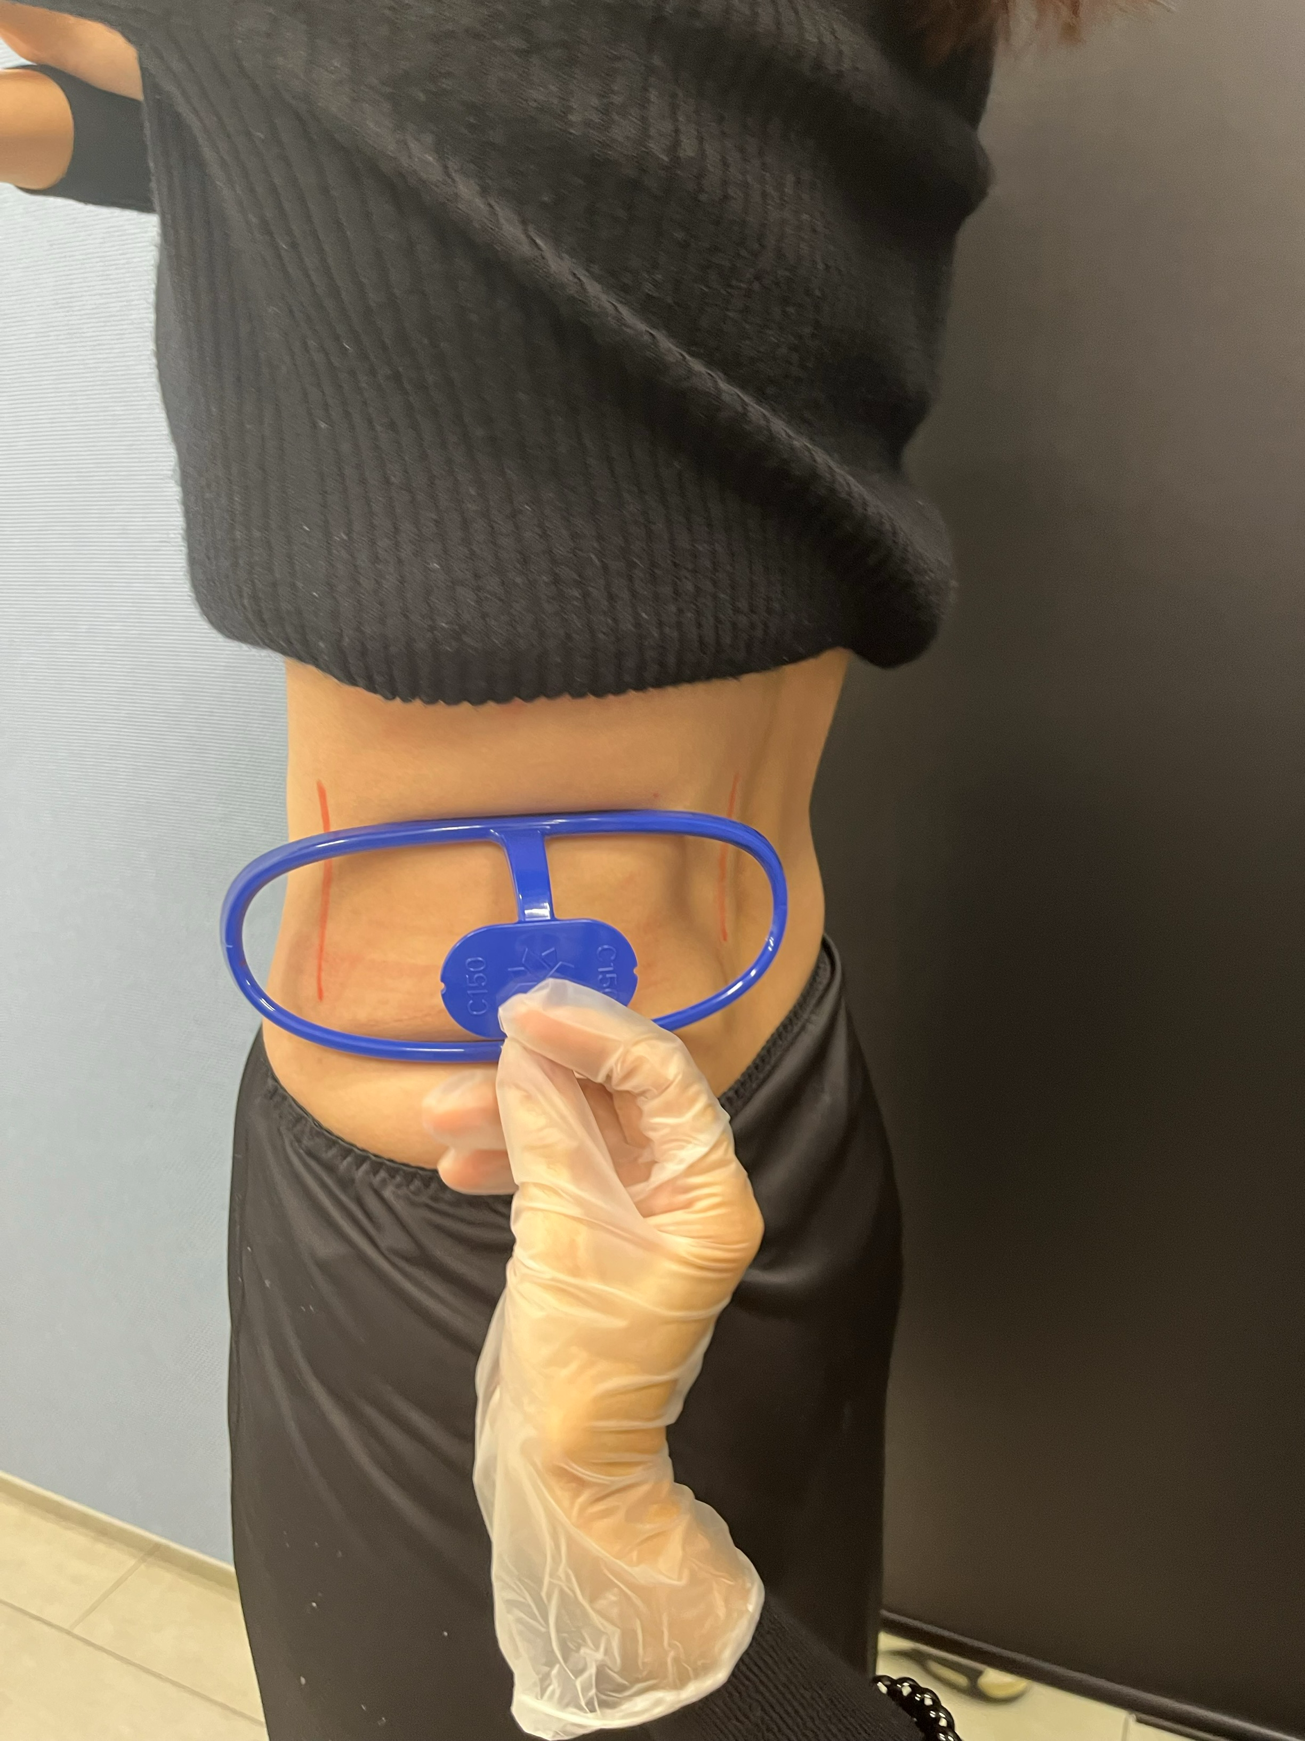
C120
左右が浮いています
C135
ピッタリはまっています
C150
大きすぎます

Slide 4
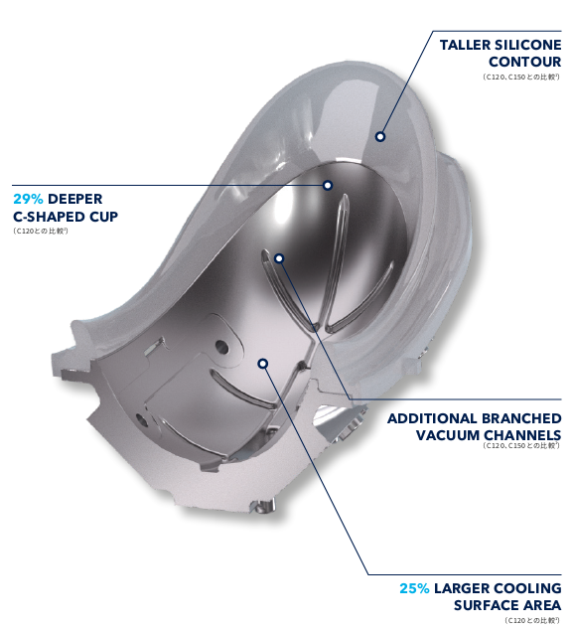
  特徴：カーブにより、フィットしやすい
  Curve120と比較して、29%深いC型カップ
  Curve120・150よりも高さのあるコントゥアー
  ^{（コントゥアー：シリコン部分）}
  Curve120・150よりも吸引チャネルが多い
  ^{（吸引チャネル：カップ内の溝）}
  Curve120と比較して、冷却面積が25%広い

Slide 5

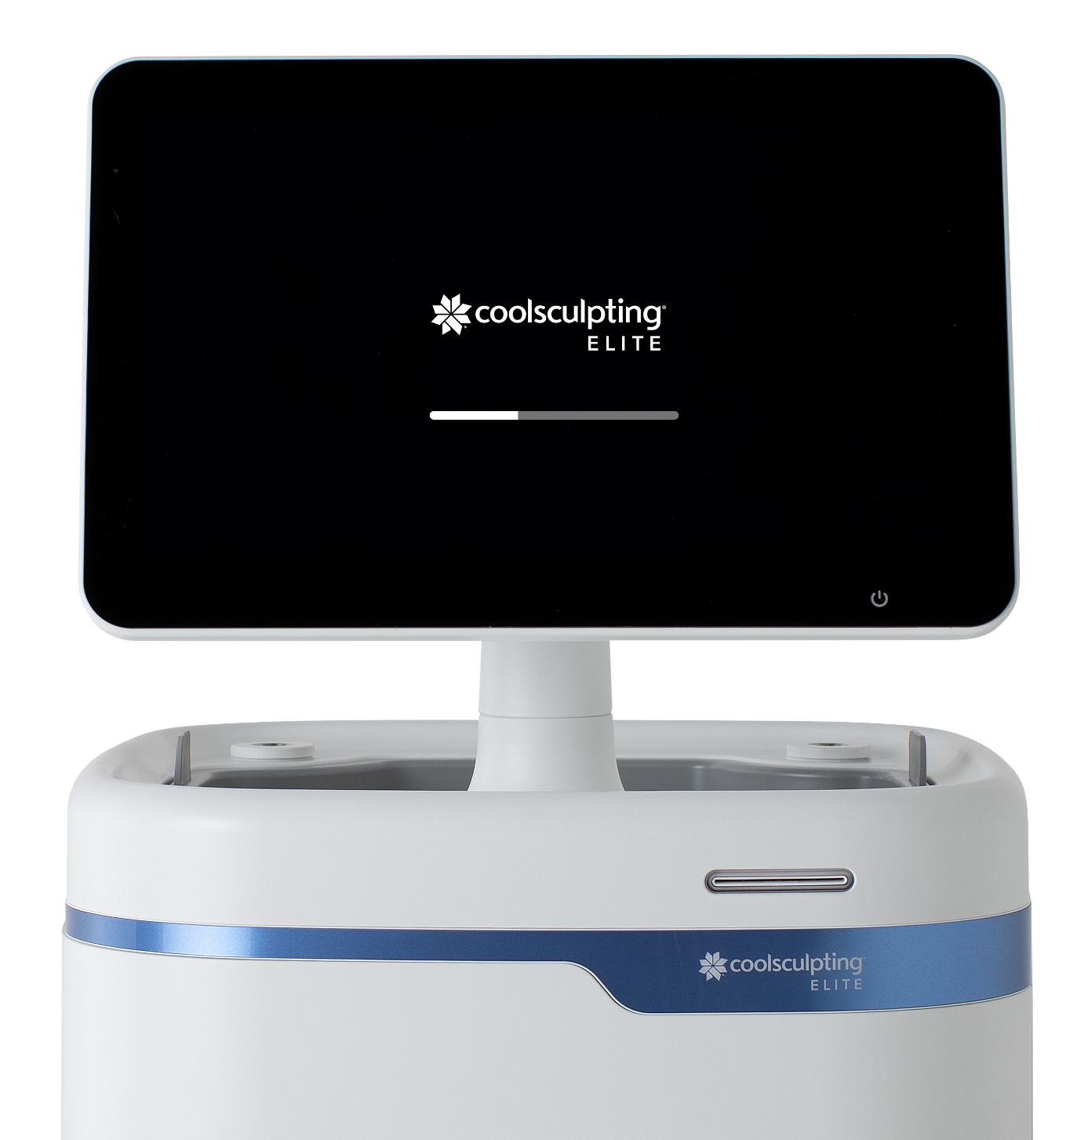
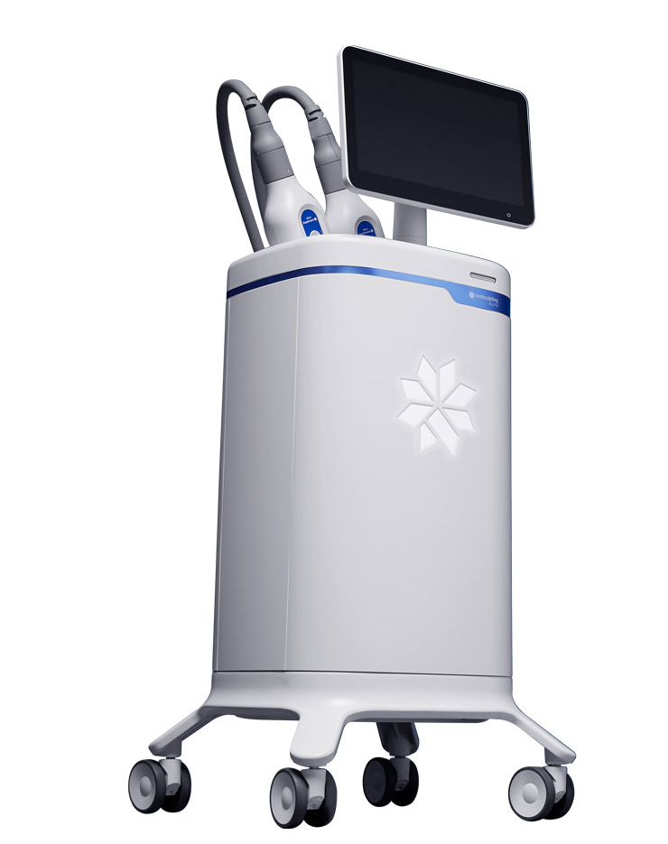

Slide 6
